Slide 1
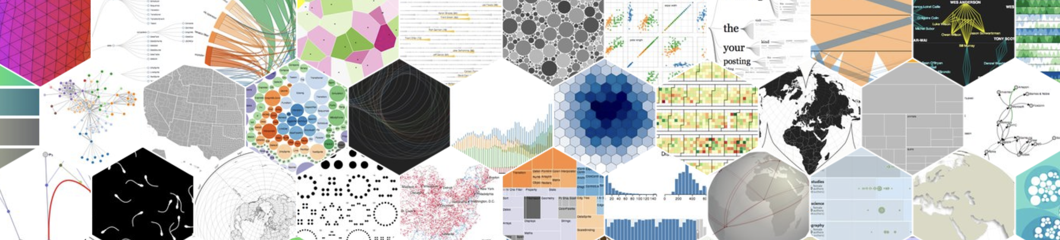
Taller de Programación
Clase 16
Cristian Vallejos (cristian.vallejos@uach.cl)
Joel Torres (joel.torres@uach.cl)

Slide 2
Temario
Arquitecturas web en la Nube
Implementación de Base de datos en la Nube
Implementación de Backend en la Nube
Conexión a Bases de Datos entre Nubes
Notes:
Para cambiar “Título de la presentación” use la opción “Patrón de Diapositivas”.

Slide 3
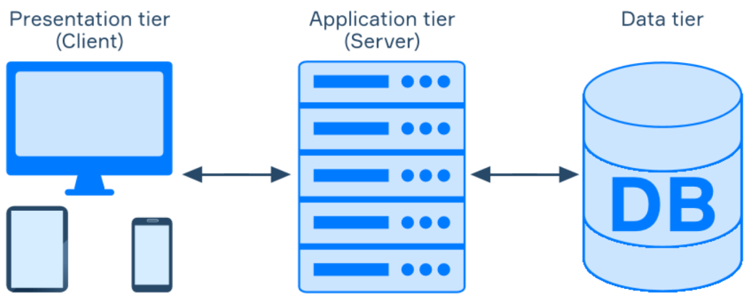
Arquitectura de tres niveles

Slide 4
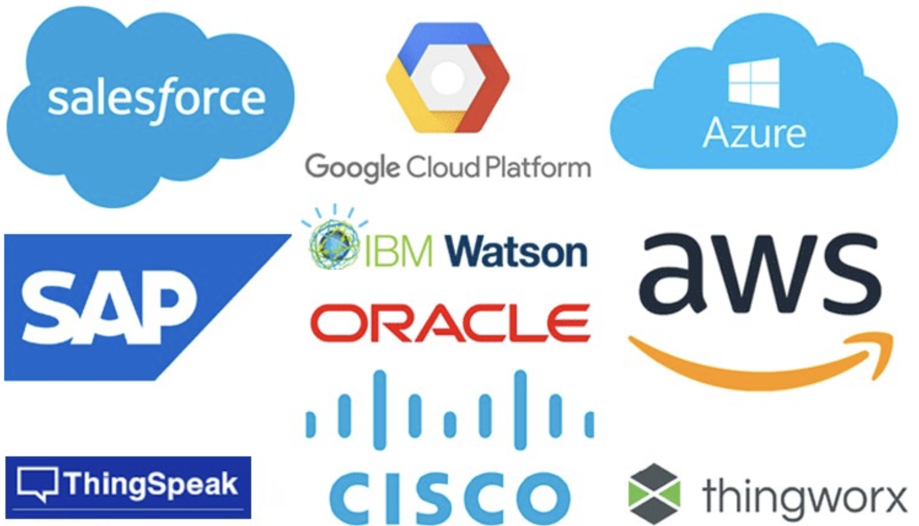
Arquitecturas web en la Nube
El "cloud computing" (computación en la nube) es la entrega de recursos informáticos por Internet, y en el desarrollo web, se refiere a utilizar estos servicios para crear, alojar y gestionar aplicaciones web.
Escalabilidad y flexibilidad
Reducción de costos
Innovación acelerada

Slide 5
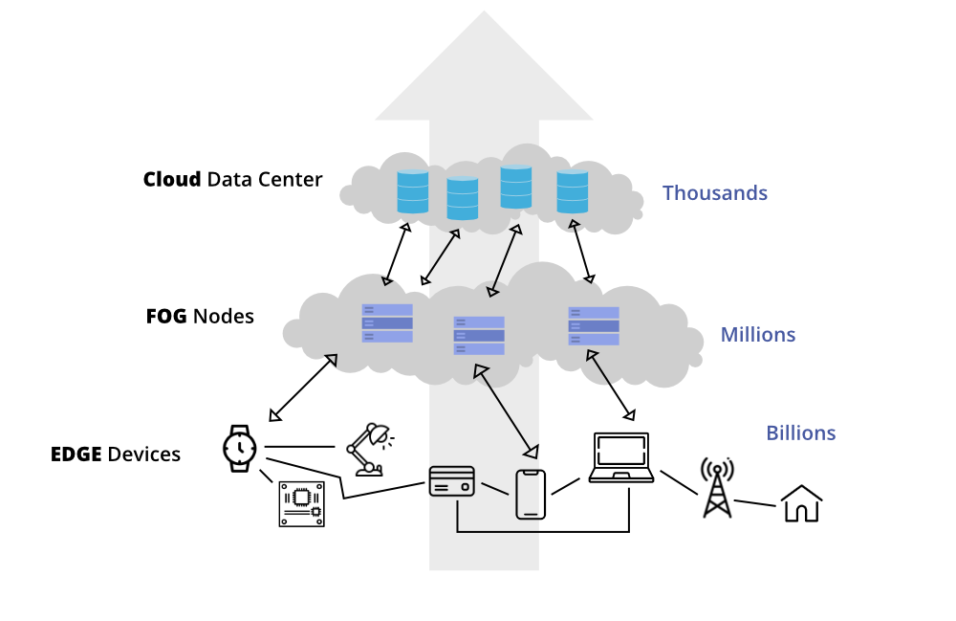
Arquitecturas web en la Nube
Cada recurso está en una nube disponible a diferentes niveles de acceso y permite replica la arquitectura web de 3 capas.
La capa de Datos almacenada en una nube dedicada.
La capa de Negocios almacenada en diferentes nodos.
La capa de presentación es accedida desde internet.

Slide 6
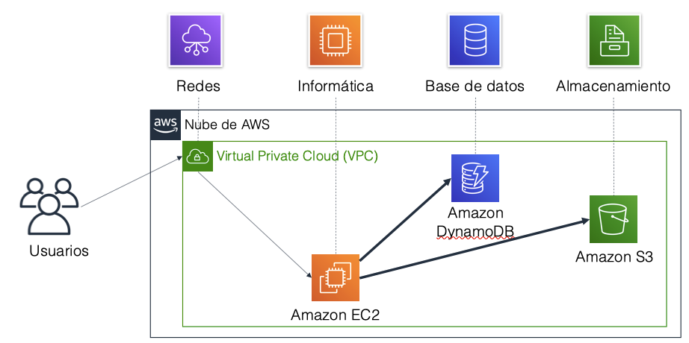
Arquitecturas web en la Nube
Ejemplo AWS:
Ver calculadora de servicios: https://calculator.aws

Slide 7
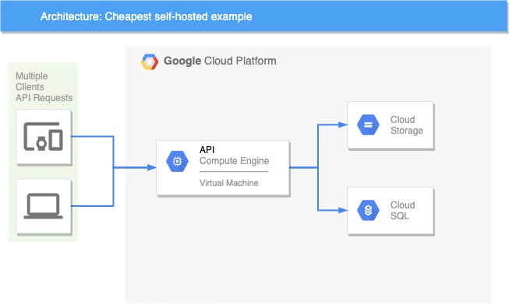
Arquitecturas web en la Nube
Ejemplo GCP:
Ver calculadora de servicios: https://cloud.google.com/products/calculator

Slide 8
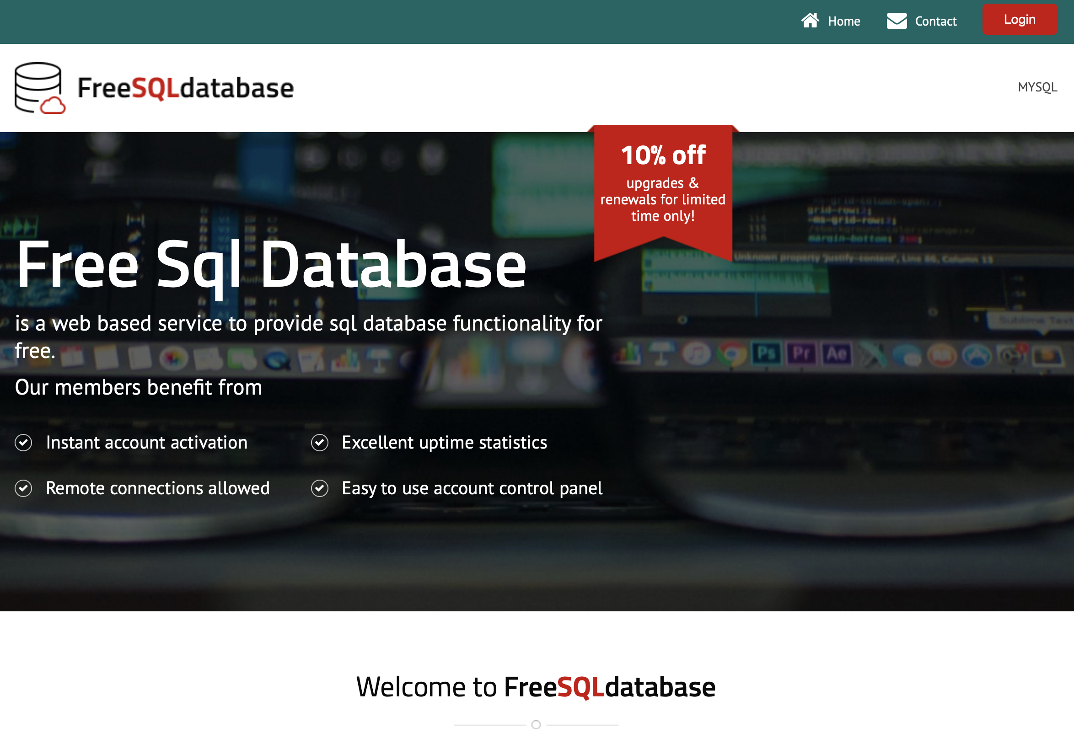
Implementación de Base de datos en la Nube
FreeSQLDatabase es una nube que tiene una opción gratuita suficiente para trabajar con una base de datos pequeña.
Es ideal para presentar una Plataforma de prueba o Producto Mínimo Viable.
Es compatible con los software clientes de bases de datos como MySQL Workbench.
https://www.freesqldatabase.com

Slide 9
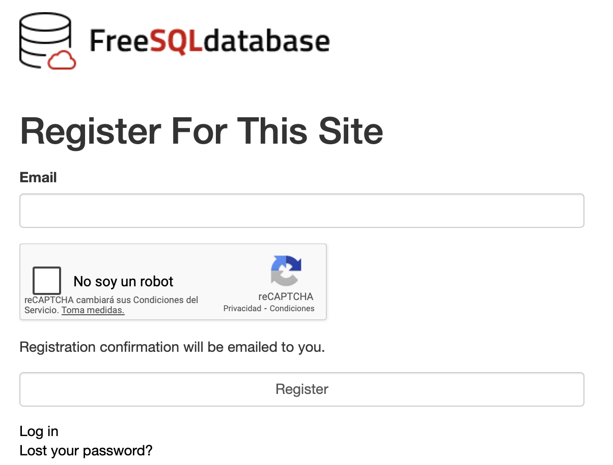
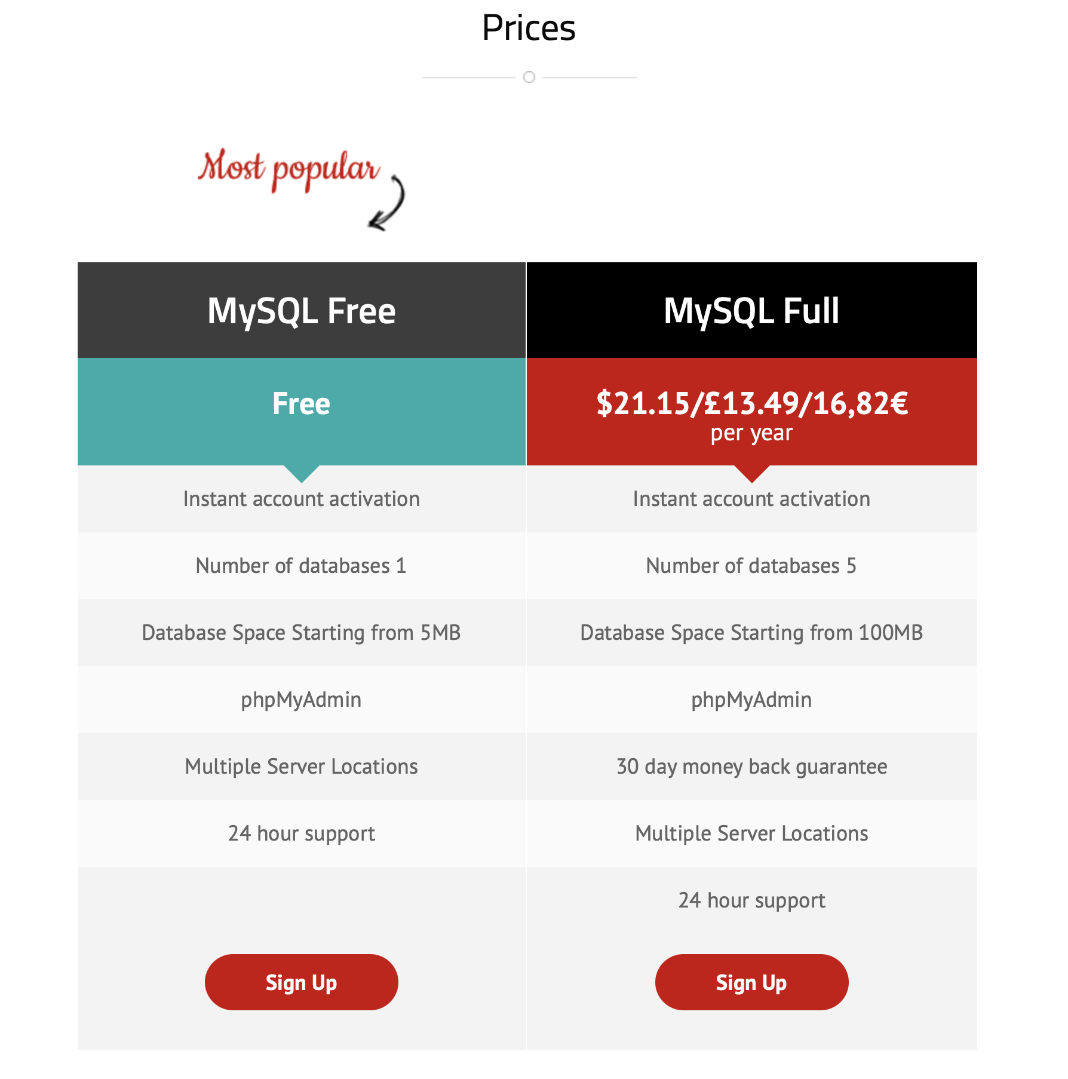
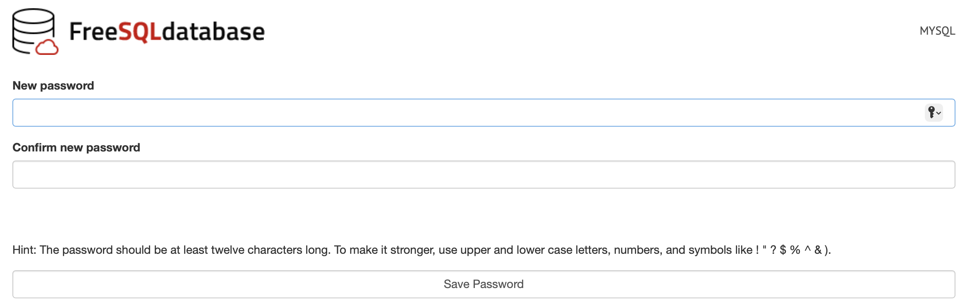
Implementación de Base de datos en la Nube
Crear una cuenta:
Completa los datos
Se creará la cuenta y se enviará un email con la confirmación de la cuenta.

Slide 10
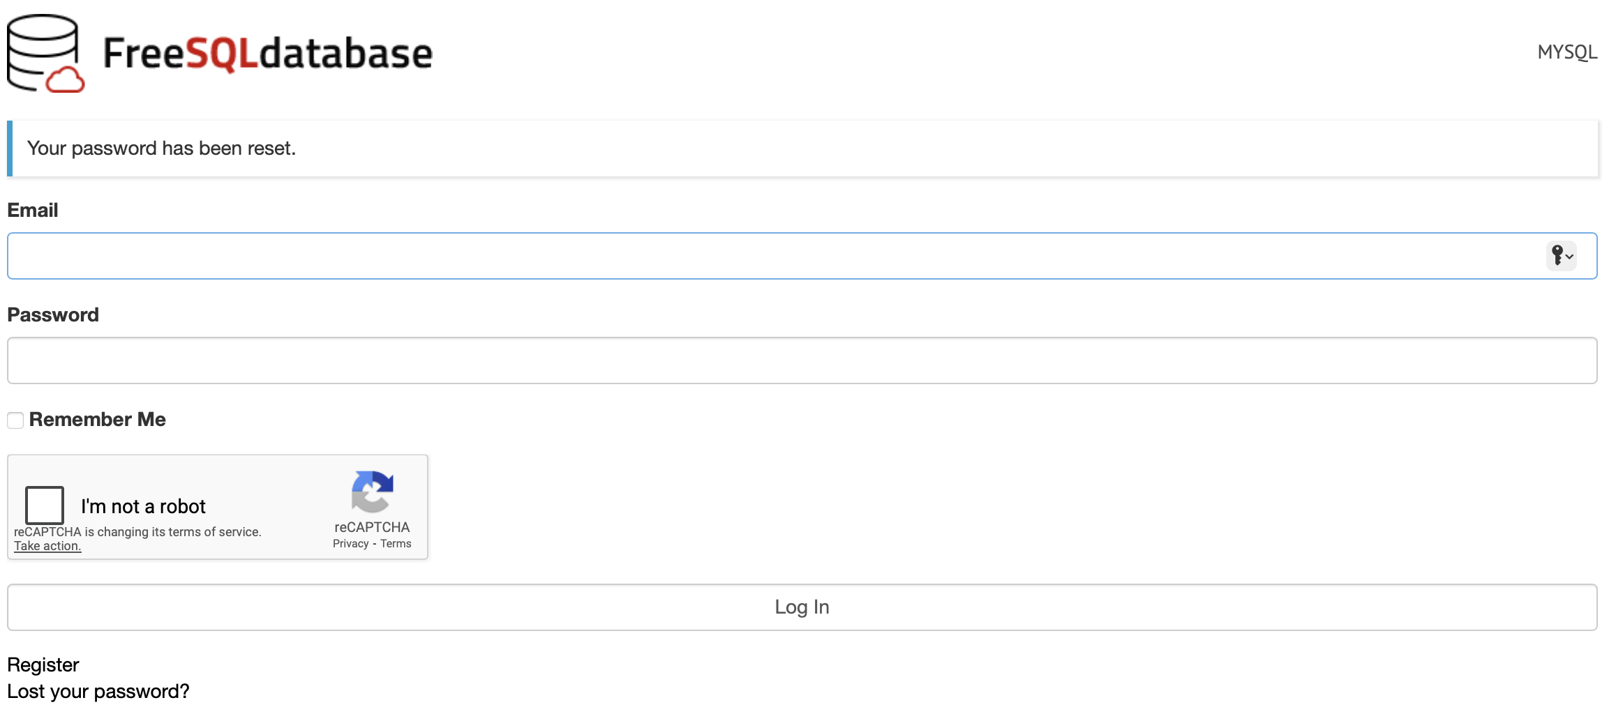
Implementación de Base de datos en la Nube
Ingresa a la plataforma:

Slide 11
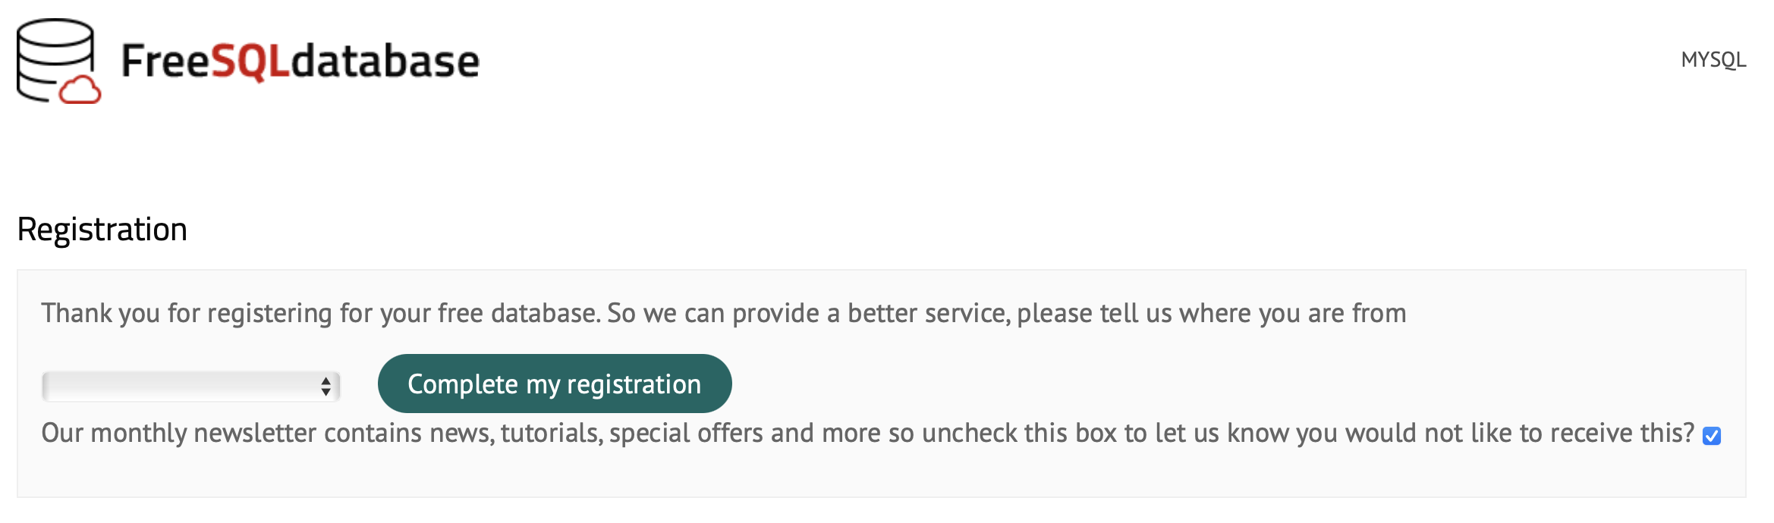
Implementación de Base de datos en la Nube
Configuración de la plataforma:

Slide 12
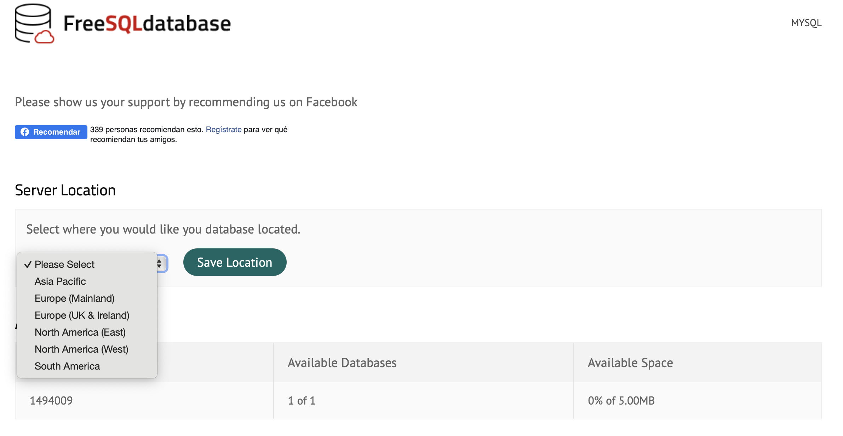
Implementación de Base de datos en la Nube
Configuración de la plataforma:

Slide 13
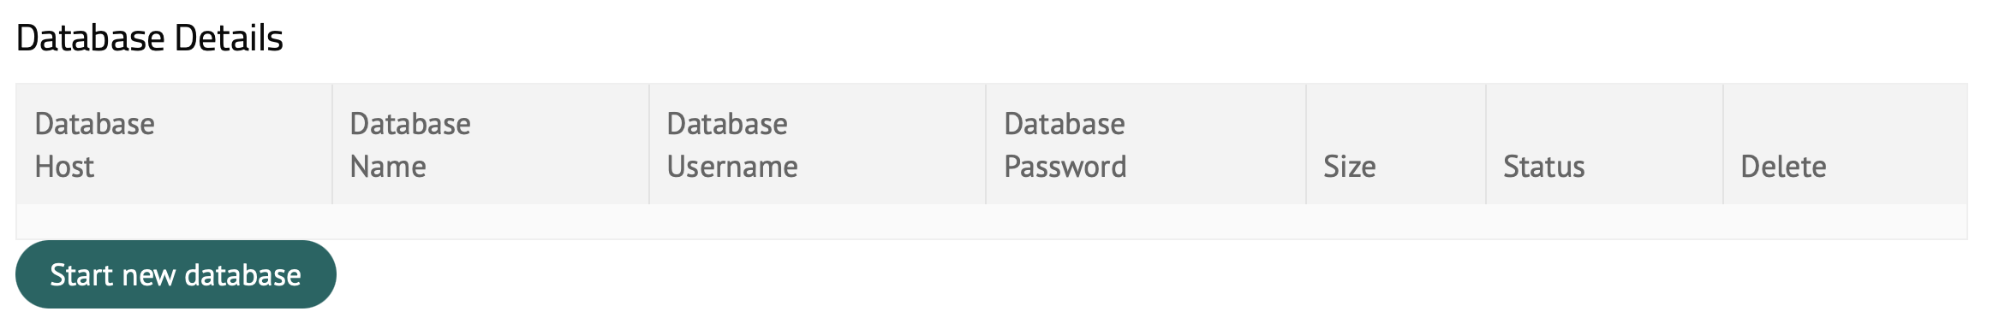
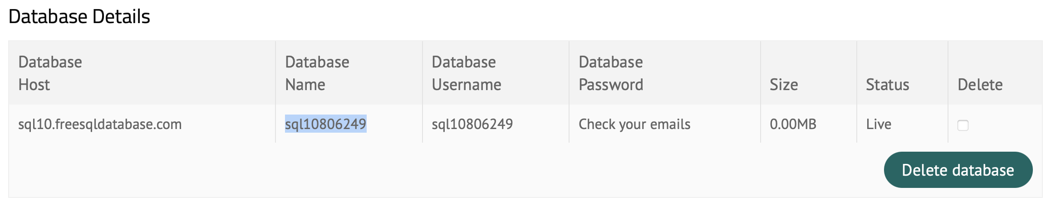
Implementación de Base de datos en la Nube
Configuración de la plataforma:

Slide 14
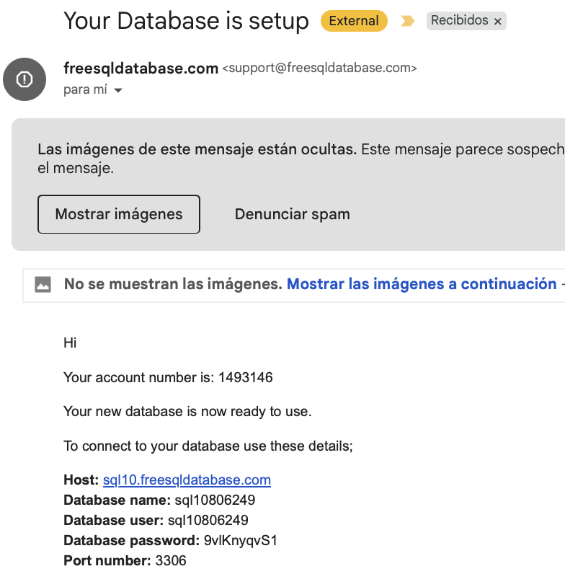
Implementación de Base de datos en la Nube
Configuración de la plataforma:
Se enviarán los datos al email para realizar la conexión al software de bases de datos.

Slide 15
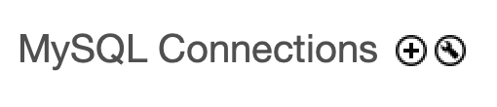
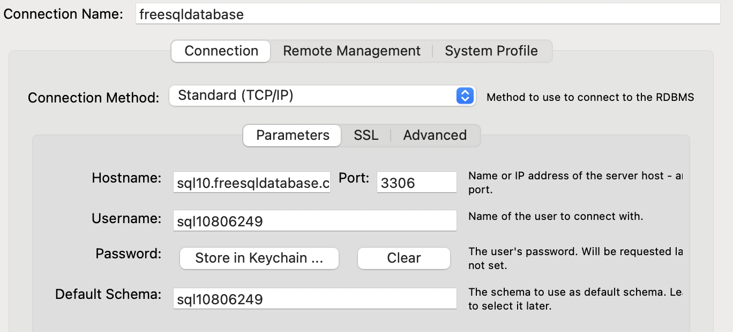
Implementación de Base de datos en la Nube
Configuración en MySQL Workbench:

Slide 16
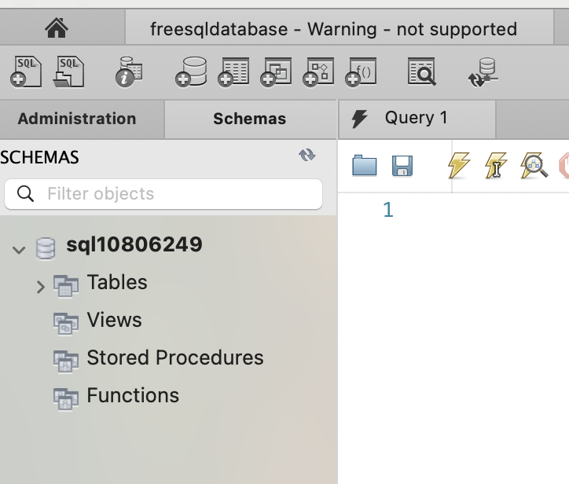
Implementación de Base de datos en la Nube
Configuración en MySQL Workbench:
El servidor es accedido
Tiene restricción de creación de nuevos esquemas. (solo acepta 1 DB)
Se puede crear el esquema con el SQL y los datos de inserción.

Slide 17
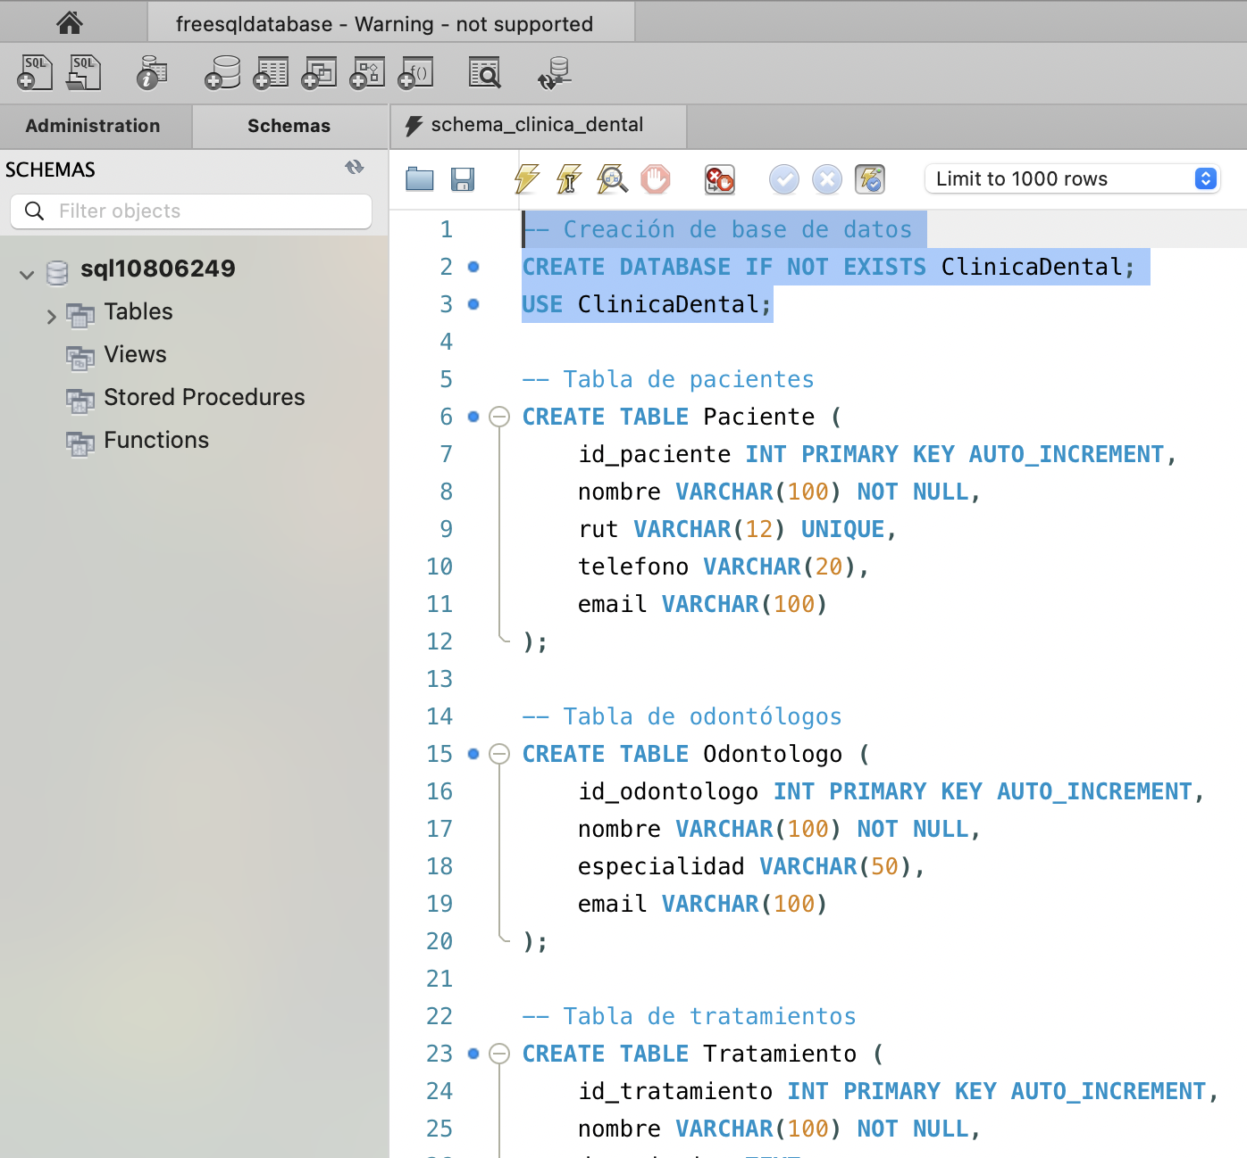
Implementación de Base de datos en la Nube
Actividad 1:
Crear esquema de base de datos de Clinica dental.
Se deben eliminar las referencias a las creación de nueva DB.

Slide 18
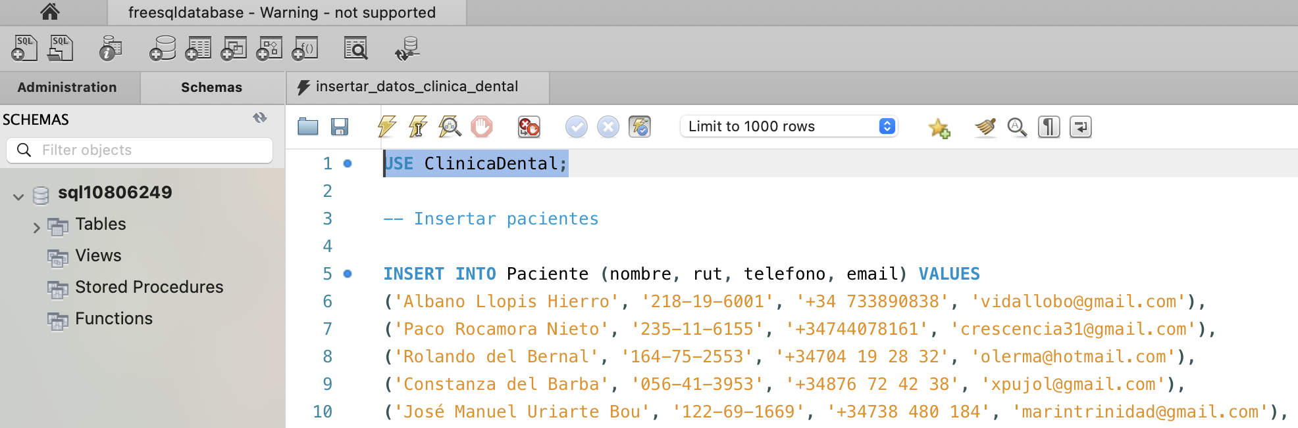
Implementación de Base de datos en la Nube
Actividad 1:
Insertar los nuevos datos al esquema.
En este punto la DB es accessible desde cualquier parte del mundo.

Slide 19
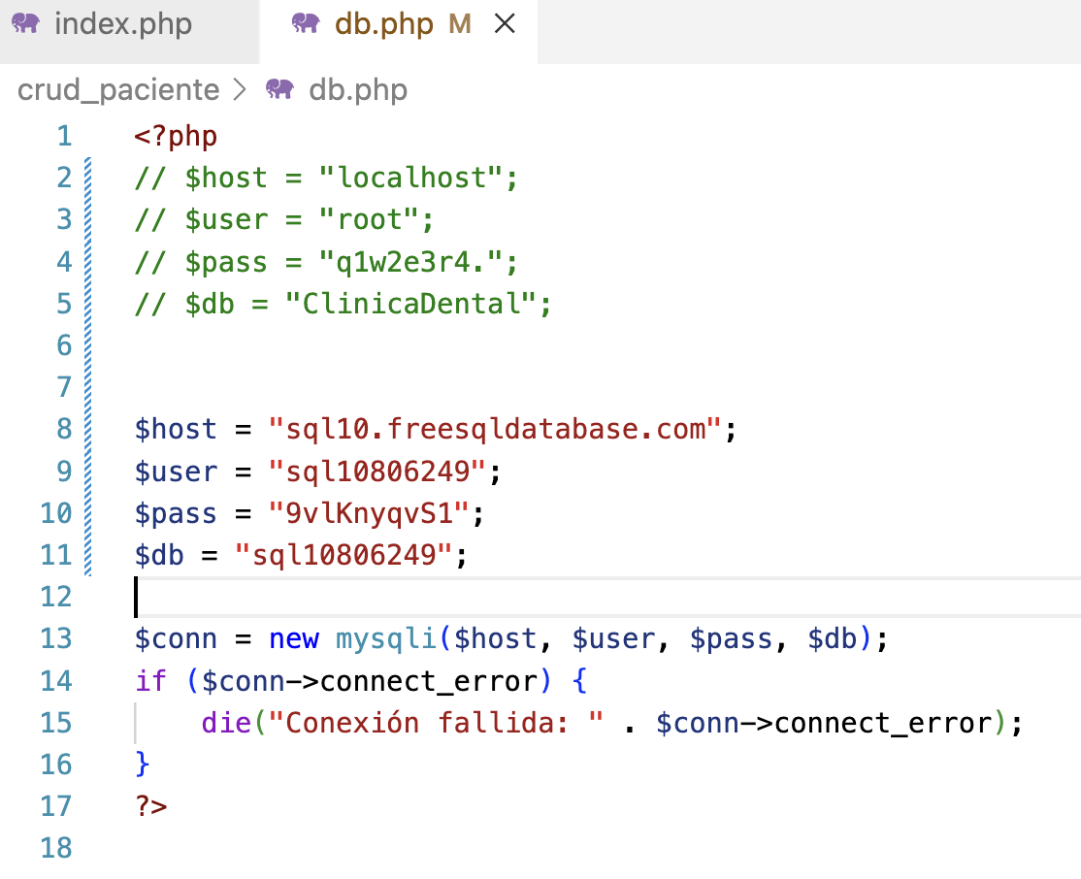
Implementación de Base de datos en la Nube
Acceso a DB Online en PHP
Debe incluir los datos del servidor de base de datos.

Slide 20
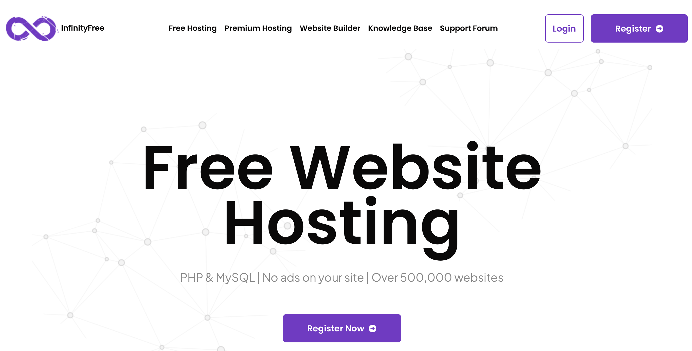
Implementación de Backend en la Nube
InfinityFree es una nube que tiene una opción gratuita suficiente para disponer de un servidor web PHP.
Es ideal para presentar una Plataforma de prueba o Producto Mínimo Viable.
Es compatible con los software clientes de bases de datos como MySQL Workbench.
https://www.infinityfree.com

Slide 21
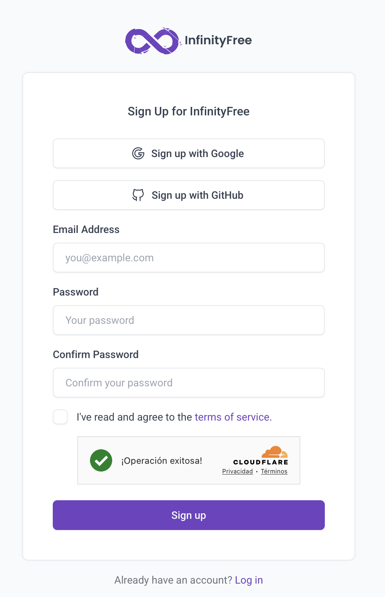
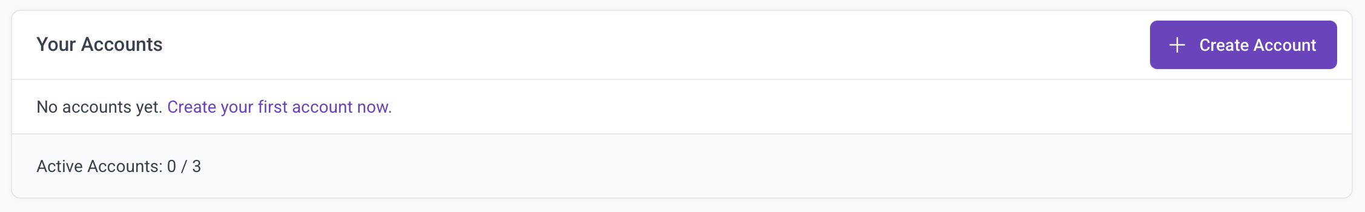
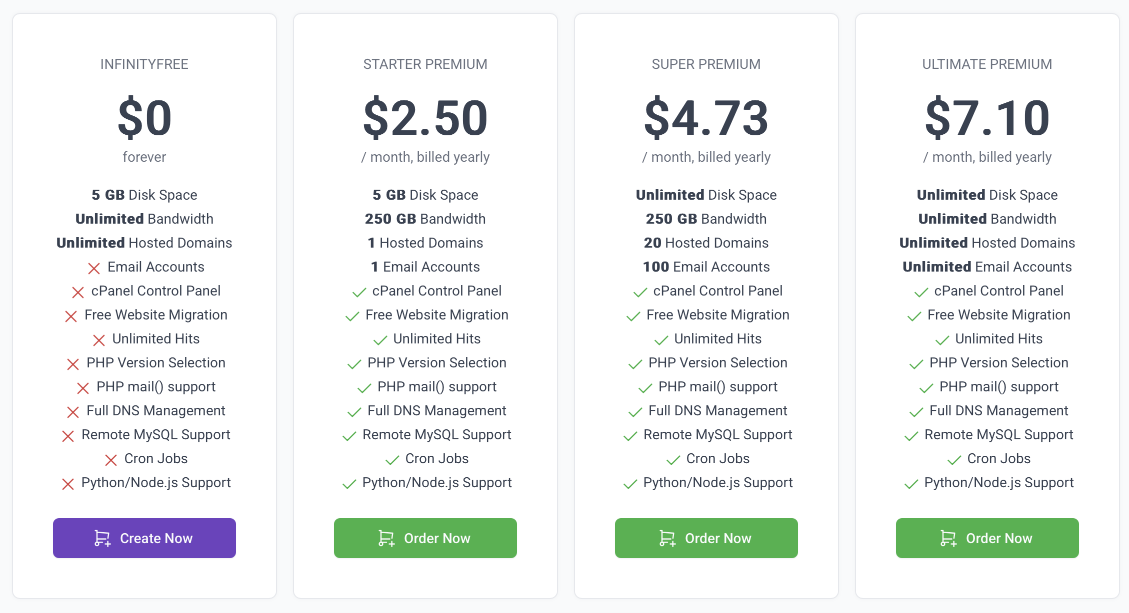
Implementación de Backend en la Nube
Crear una cuenta:

Slide 22
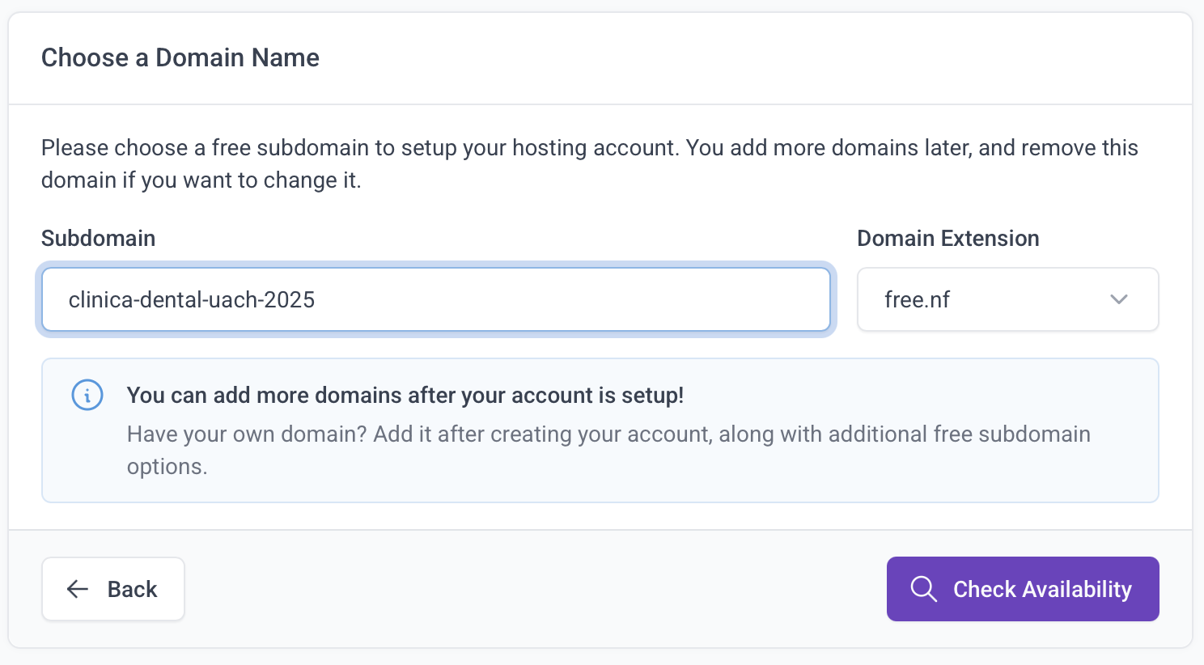
Implementación de Backend en la Nube
Crear Dominio:
Debe revisar si el nombre ya está registrado.

Slide 23
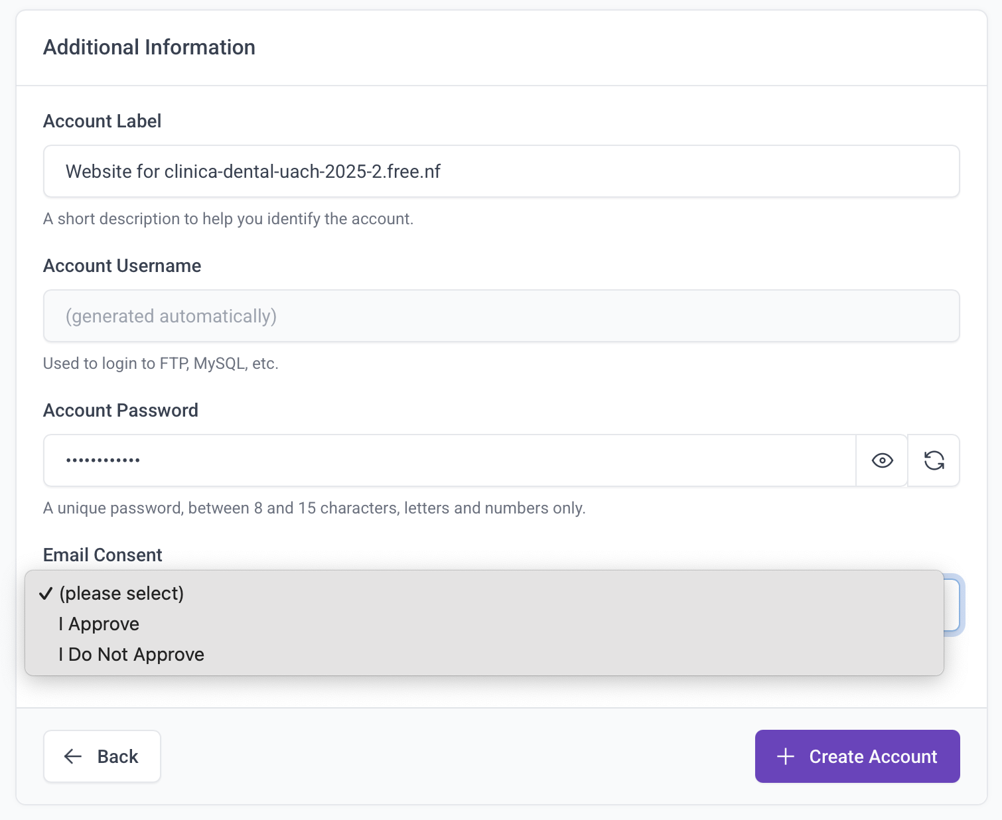
Implementación de Backend en la Nube
Configuración de Dominio

Slide 24
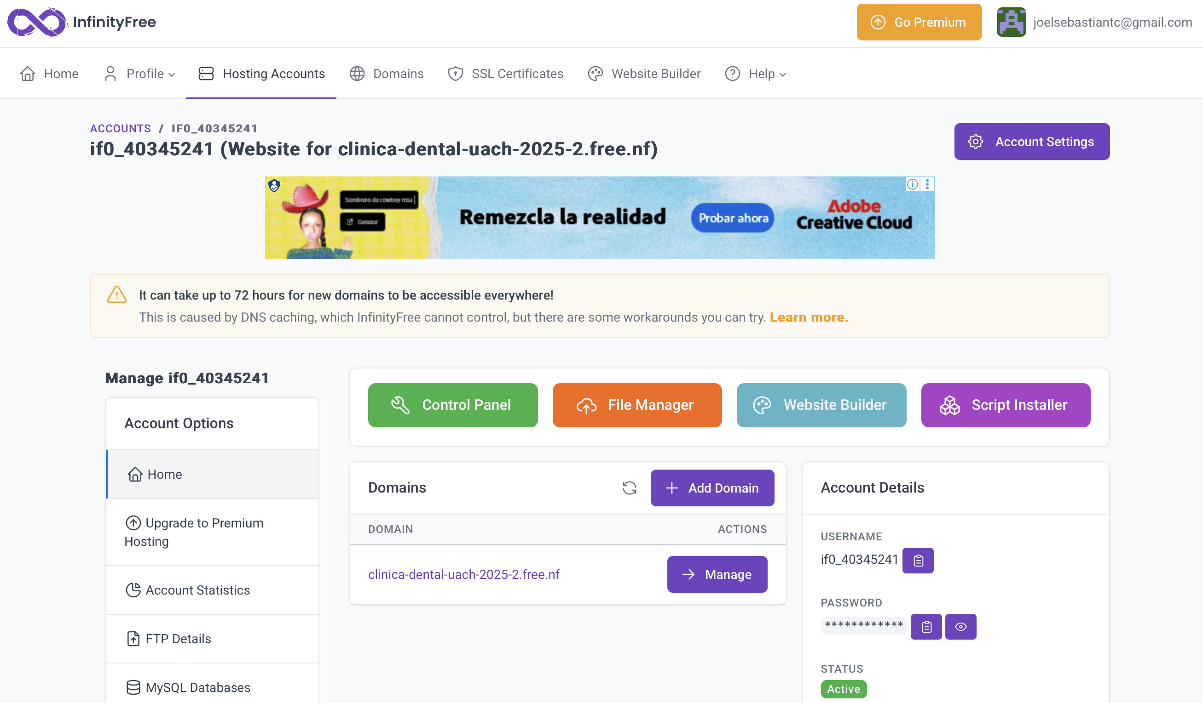
Implementación de Backend en la Nube
Configuración de Dominio

Slide 25
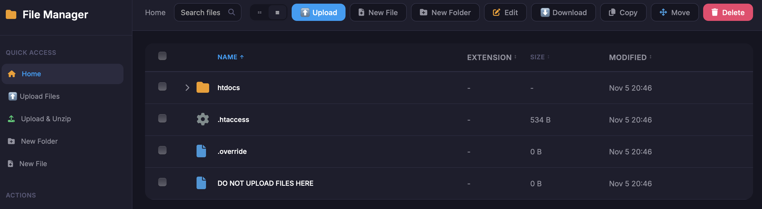
Implementación de Backend en la Nube
Configuración de Archivos:
Los archivos se deben subir a la carpeta htdocs.

Slide 26
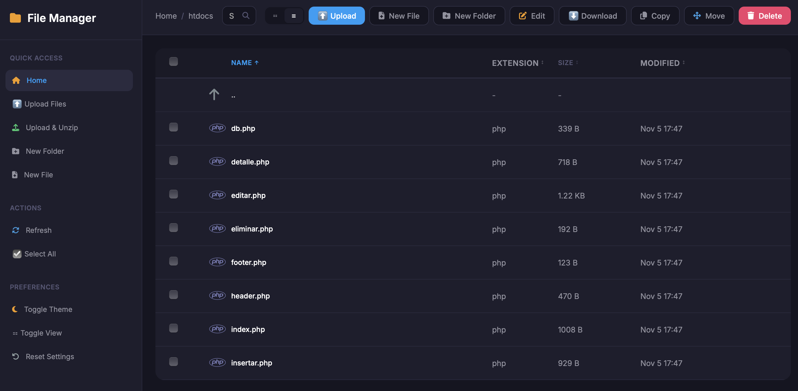
Implementación de Backend en la Nube
Actividad 2:
Subir la carpeta del Proyecto de crud_clinica
El primer archive que se revisará es index.php

Slide 27
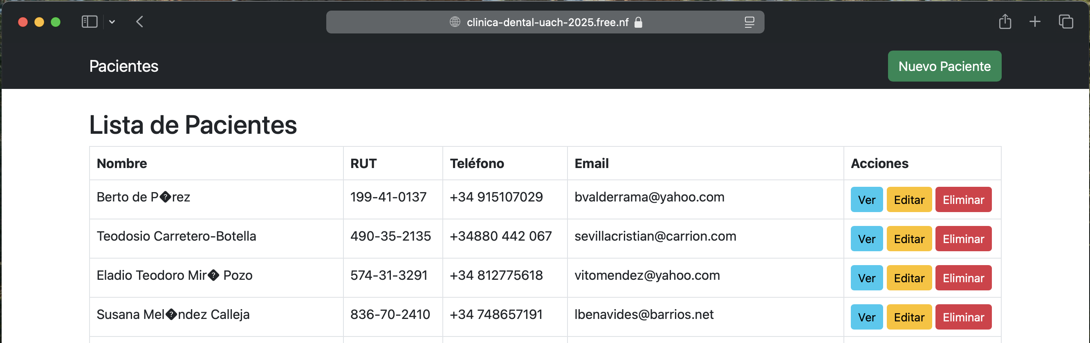
Implementación de Backend en la Nube
Ahora la Plataforma está disponible en la ruta que se ha establecido:
clinica-dental-uach-2025.free.nf

Slide 28
Actividad Final:
Implemente su Proyecto semestral actual en los servidores en la Nube:
FreeSQLDatabase para la base de datos
InfinityFree para el servidor Web.

Slide 29
Taller de Programación
Clase 16
Cristian Vallejos (cristian.vallejos@uach.cl)
Joel Torres (joel.torres@uach.cl)

